Slide 1

切法公式推导
运动曲线上任一点的
单位切向矢量
τ
大小是 1
单位法向矢量
n
v
v
v
τ
速度
速率
单位切向矢量
d
d
τ
a
v
(
v
τ
(
d
t
d
t
速度大小
速度方向
n
A
的时间变化率
的时间变化率
d
v
d
τ
τ
+
v
d
t
d
t
任一运动曲线
a
+
a
τ
n

Slide 2
续上
运动曲线上任一点的
速度方向
速度大小
的时间变化率
的时间变化率
单位切向矢量
τ
大小是 1
d
τ
d
v
d
τ
a
单位法向矢量
v
τ
+
n
τ
v
d
t
d
t
将 A、B 取得无限靠近 !
d
ϕ
τ
v
v
τ
速率
+
a
B
速度
a
单位切向矢量
C
τ
n
很好理解
不太好理解
d
方向 与 相同
ϕ
d
n
d
d
s
τ
a
(
(
d
τ
v
1 ·
v
τ
大小
d
t
d
d
t
d
ϕ
ϕ
速度大小
速度方向
n
A
d
s
ρ
d
ϕ
的时间变化率
的时间变化率
ρ
d
d
d
1
得
τ
ϕ
s
曲线在A 处的曲率半径
d
v
n
d
τ
n
d
t
d
t
+
v
d
t
ρ
d
t
τ
d
t
而
d
s
d
τ
v
v
于是
n
任一运动曲线
d
t
a
+
d
t
a
ρ
τ
n

Slide 3

结论
速度大小
速度方向
结论
的时间变化率
的时间变化率
d
τ
d
v
d
τ
d
v
v
2
a
+
v
a
+
n
d
t
τ
d
t
d
t
τ
τ
ρ
将 A、B 取得无限靠近 !
d
ϕ
τ
+
a
+
B
a
n
a
a
n
C
τ
τ
方向 与 相同
d
ϕ
n
切向加速度：
τ
d
s
d
τ
大小
1 ·
d
ϕ
d
ϕ
d
n
A
v
d
s
ρ
d
ϕ
a
τ
a
τ
τ
ρ
τ
d
t
d
d
d
1
得
τ
ϕ
s
曲线在A 处的曲率半径
n
n
法向加速度：
d
t
d
t
d
t
ρ
d
v
v
2
而
s
于是
d
τ
a
v
a
任一运动曲线
n
n
n
ρ
n
n
d
t
d
t
ρ

Slide 4
d
v
切向加速度：
a
a
+
a
a
τ
τ
n
d
t
τ
v
2
a
a
2
+
a
2
法向加速度：
τ
n
a
n
ρ
n
一般变速运动
匀速率圆周运动
变速直线运动
a
τ
R
a
τ
a
n
a
n
o
ρ
8
a
d
v
d
v
0
a
0
a
0
a
取决与该点的
τ
n
τ
d
t
d
t
v
2
d
v
a
取决与该点的
v
2
ρ
R
a
a
a
τ
n
ρ
n
R
d
t

Slide 5
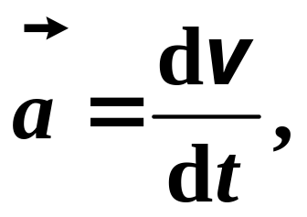
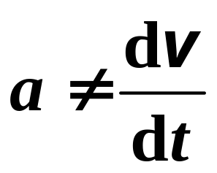






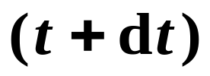

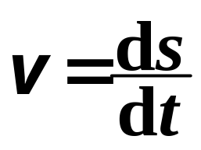
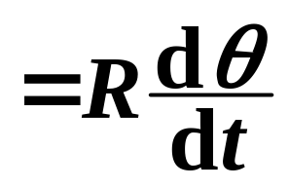

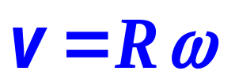

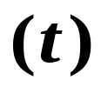

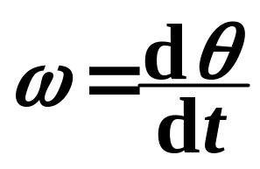


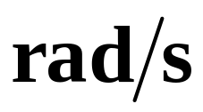


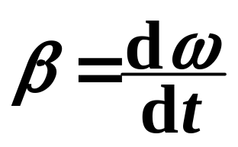
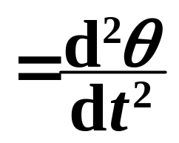
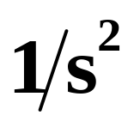
注意：
(1)
(2) 的方向总是指向曲线的凹侧。
3) 圆周运动：质点运动的角量描述
其速率称为线速度
B
A
角速度：
单位：
或
角加速度：
单位：
Notes:
如抛体运动，加速度为重力加速度。

Slide 6
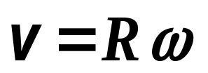
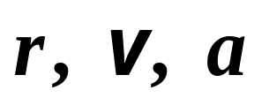
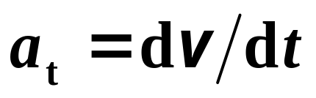
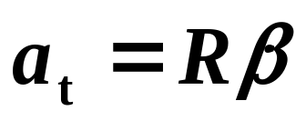
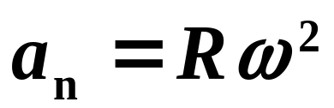
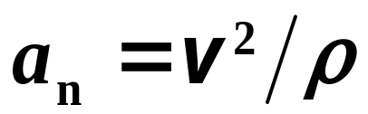


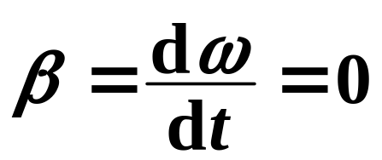
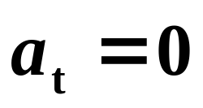
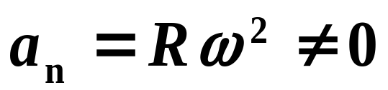
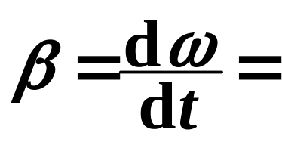
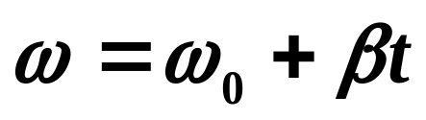
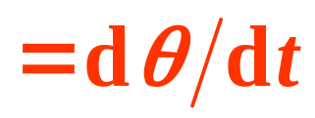
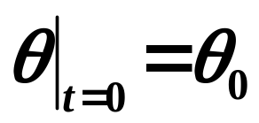
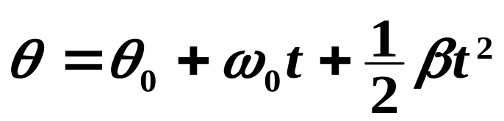
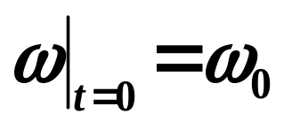
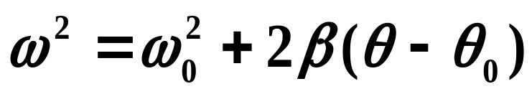
角量和线量的关系：
线量：
角量：θ ，ω ，β
**匀速率圆周运动：
常量
常量
向心加速度
**匀变速率圆周运动：
常量
初始条件：
角量的变化规律与匀变速直线运动中线量的规律相似。

Slide 7
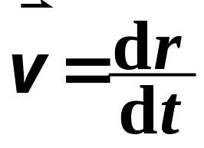
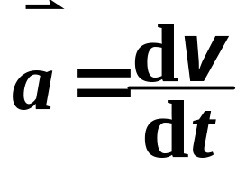
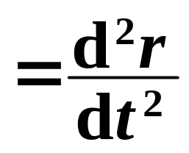
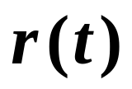
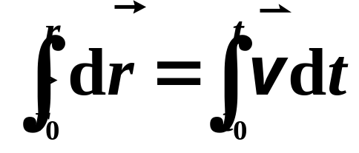
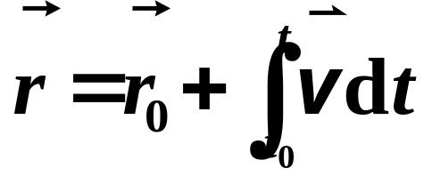
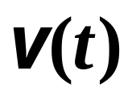
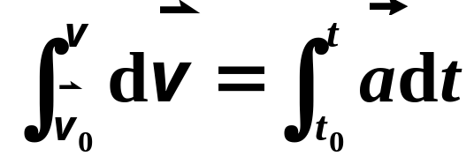
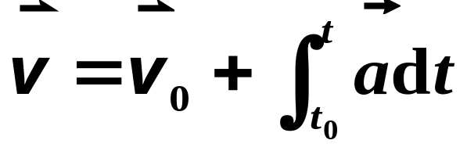
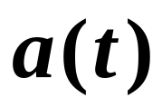
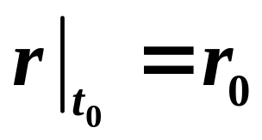
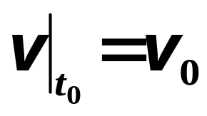

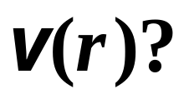
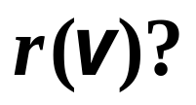
运动学问题的基本类型：
1）已知
2）已知：
3）已知：
初始条件：
问题：
的表达式不是 t 的函数时，如何求解？
Notes:
匀速、直线运动？匀变速、直线运动？

Slide 8
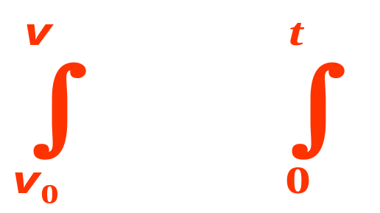
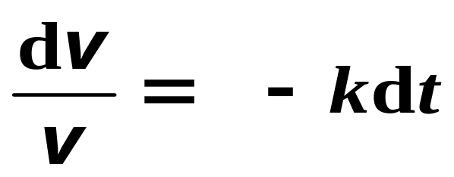
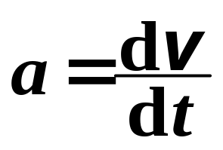
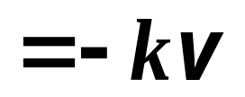
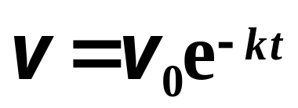
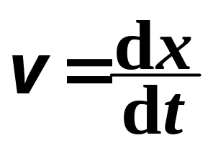
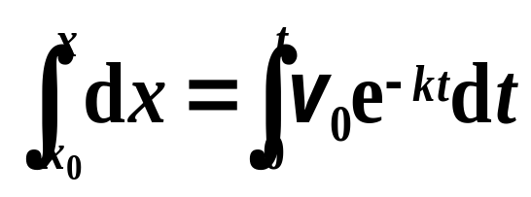
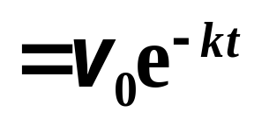







例1、一质点沿 x 轴作加速运动: t =0时，x=x0、v=v0
（1） a = –kv ,求任意时刻的速度和位置v(t)、 x(t)；
（2） a = kx , 求任意位置的速度 v(x)。
解：
(1)
分离变量：
(2)
= kx
= kx

Slide 9








例2、一质点在oxy平面内作曲线运动，其加速度是时间的函数。已知 。设质点t＝0时r₀=0, v₀=0。
求：(1)此质点的运动方程；(2)此质点的轨道方程。
解：
积分得：
质点的运动方程为：
(2) 消去t，得轨道方程：
——抛物线

Slide 10









例3、一质点沿半径为 的圆周运动，其角位移与时间 的变化规律是 ，求 时，它的法向加速度和切向加速度。
解：

Slide 11
















例4、一质点沿半径为R的圆周运动，其 与 的夹角 保持不变，已知初速率为 ，求质点速率 随时间的变化规律。
解：
O

Slide 12

相对运动
物体运动的轨迹依赖于观察者所处的参考系

Slide 13



第4节 相对运动
研究的问题：在两个参考系中描述同一
物体的运动。
静参考系（相对观察者静止）
动参考系（相对静参考系运动）
设有一辆平板车V沿一条平直马路开行，车中有一小球在运动。
小球A在车上由M运动到N。
分别在地面参考系、平板车参考系中讨论小球的运动。
地面参考系（静）：建坐标系S，xOy 固定在地面上，x 轴与马路平行；
平板车参考系（动）：建坐标系 ， 固定在车上。

Slide 14
























y
O
x
在同一时间 内，小球A的运动：
位移：
位移的相对性
位移：
内车V在S中的位移为：

Slide 15










伽利略速度变换式
速度的相对性
甲：静参考系
乙： 动参考系
丙： 运动物体
_{丙对甲}：绝对速度
_{丙对乙}：相对速度
_{乙对甲}：牵连速度

Slide 16



加速度变换式：
如果 为常量，即静系和动系间相对作匀速直线运动，则两个系中的加速度相同。
以上讨论基于
绝对时空观
牛顿力学
空间和时间是脱离物质与运动而独立存在
只是实际时空性质的一种近似
成立的条件是物体的运动速率远小于真空中的光速。
对高速运动物体，实验发现，空间和时间的测量与运动密切相关。
——相对论时空观
Notes:
空间的测量和时间的测量与运动无关。

Slide 17






时间与空间
小车以较低的速度 沿水平轨道先后通过点 A 和点 B . 地面上人测得车通过 A、B 两点间的距离和时间与车上的人测量结果相同 .
B
A
在两个相对作直线运动的参考系中， 时间的测量是绝对的，空间的测量也是绝对的， 与参考系无关， 时间和长度的的绝对性是经典力学或牛顿力学的基础 .

Slide 18











例5、在相对地面静止的坐标系内，A、B两船都以
的速率匀速行驶，A船沿 x 正向，B船沿 y 轴正向。今在A船上设置与静止坐标系方向相同的坐标系，求在A 船上的坐标系中，B 船的速度。
解：
——地面
甲：静参考系
乙：动参考系
丙：运动物体
——A 船
——B 船
已知： 、 ,
求：
大小？方向？

Slide 19




例6、 一人以速率 50 米/分向东前进，觉得风从正南方吹来，若将其速率增至 75 米/分，则觉是风从正东南方向吹来，求风速。
解：
甲：静参考系
乙：动参考系
丙：运动物体
——地面
_{风对地}：
_{风对人}：
_{人对地}：
东
——人
南
——风
（人为动系）
由题给条件：

Slide 20









Slide 21










例7.一无风的下雨天,一列火车以v₁=20.0ms⁻¹的
速度匀速前进。车内的旅客看见窗外的雨滴
和铅垂线方向成75 º角下落。
求 雨滴下落的速度v₂.(设雨滴匀速落向地面)
解：
75 º

Slide 22











五、矢量的基本运算
矢量：既有大小又有方向
矢量相等：
大小相同，方向相同
直角坐标系中：
单位矢量：
长度为一个单位的矢量
Notes:
有下述

Slide 23










矢量运算规则
1. 加法：平行四边形法则
交换律
结合律
2. 数乘：矢量乘标量结果仍为矢量
结合律
分配律

Slide 24












3. 标量积：
交换律
分配律
例：物体在恒力 的作用下经历位移 所做的功为:
Notes:
功，电势。

Slide 25











4. 矢量积：
大小：
方向：
右手螺旋法则
例：
Notes:
力矩，角动量。磁场和力。

